Slide 1
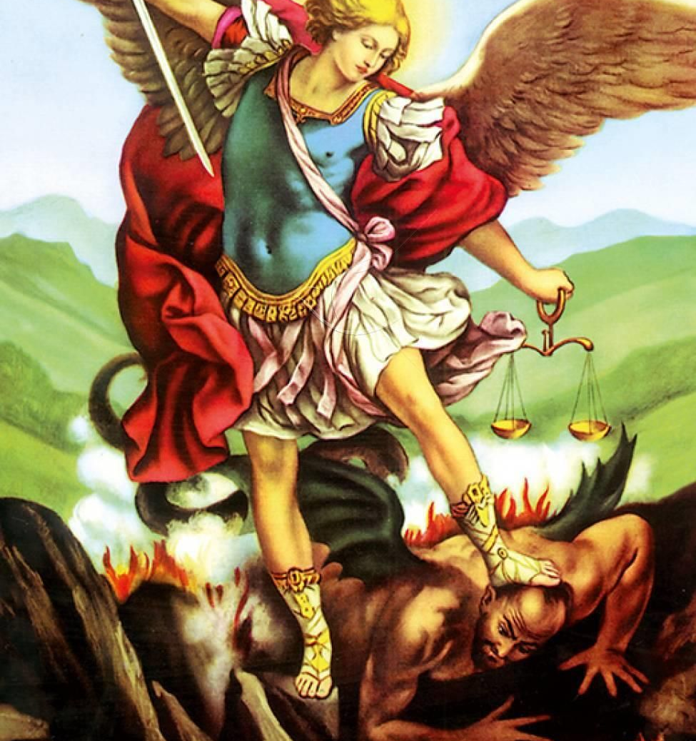
Św. Michał Archanioł

Slide 2
Archanioł Michał – jeden z archaniołów w judaizmie, chrześcijaństwie i islamie, święty Kościoła katolickiego i prawosławnego.

Slide 3
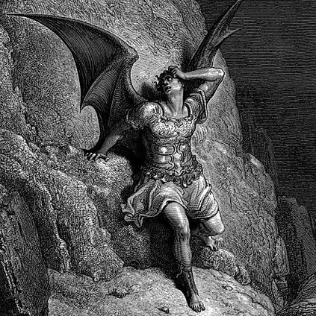
Według tradycji chrześcijańskiej i żydowskiej, kiedy Szatan zbuntował się przeciwko Bogu i nakłonił do buntu sporą część aniołów, Michał miał wystąpić jako pierwszy przeciwko niemu z okrzykiem: Któż jak Bóg!

Slide 4
Michał to jeden z ważniejszych aniołów w judaizmie i islamie. Uważany jest za księcia aniołów, archanioła, któremu Bóg powierza zadania wymagające szczególnej siły. Wstawia się u Miłosiernego Ojca za ludźmi, to anioł stróż ludu chrześcijańskiego. Dba o umierających i prowadzi ich do nieba.

Slide 5
Posiada patronat nad kaplicami cmentarnymi. Na wielu dziełach przedstawiono go z wagą, która służy do odmierzania dobrych uczynków. Natomiast symbolem ich jest złoto i dlatego jest też stróżem złotników i rytowników. Kult religijny św. Michała trwa nieprzerwanie od początku chrześcijaństwa. Kolejnym atrybutem archanioła jest ognisty miecz.

Slide 6
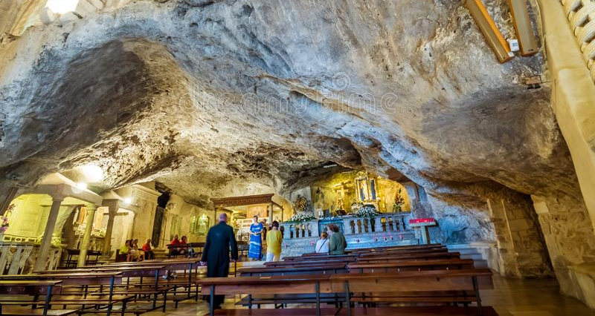
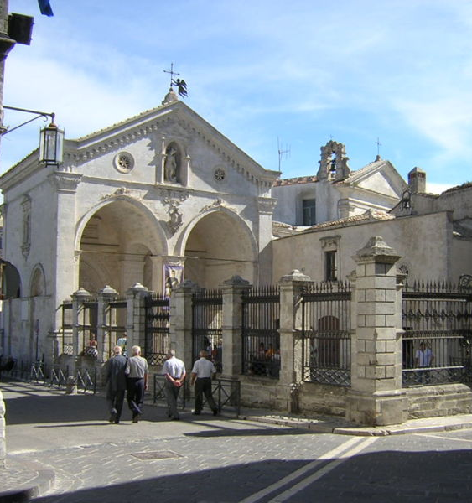
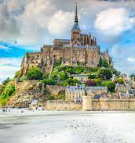
Ku jego czci wzniesiono budowle, które są miejscami pielgrzymek. Do najważniejszych z nich należą: Opactwo św. Michała Archanioła na Mont-Saint-Michel we Francji oraz Sanktuarium św. Michała Archanioła w Monte Sant’Angelo we Włoszech.

Slide 7
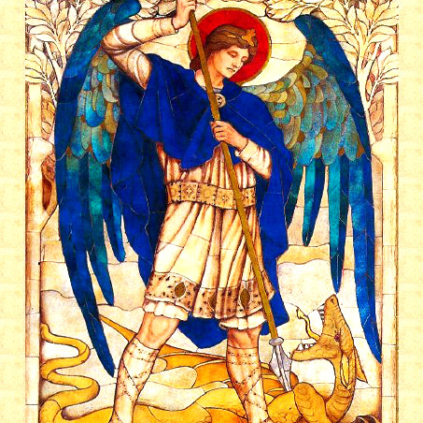
Wierni wzywają Michała Archanioła w walce przeciw siłom zła. Sądzą, że pomaga odnaleźć wewnętrzne światło. Historycy uważają, że jest obrońcą Izraela i Kościoła katolickiego. To patron policjantów, żołnierzy i małych dzieci, pielgrzymów i ludzi obcych.

Slide 8
Archanioł Michał jest wojownikiem ognistym oraz Księciem Niebiańskiej Armii. Walczy ona w imię sprawiedliwości i prawa. Pomaga wszystkim, którzy znajdują się w ogromnym ucisku. Obdarowuje on również cierpliwością i szczęściem. Archanioł Michał patronuje również jednostkom powietrznodesantowym głównie w 1 Pułku Powietrznodesantowy Huzarów ,1 Pułku Powietrznodesantowy Szaserów.

Slide 9
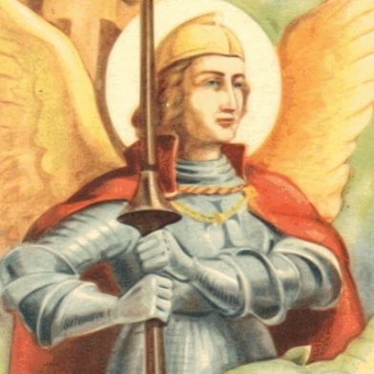
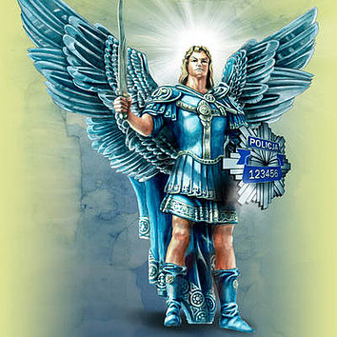
Jest patronem: -państw: Cesarstwa Rzymskiego, Anglii, Austrii, Francji, Hiszpanii, Niemiec, Węgier, Rusi Kijowskiej -miast: Amsterdamu, Łańcuta, Bartoszyc, Kijowa, Brukseli, Archangielska, Dumfriesu, Mszany Dolnej, Białej Podlaskiej, Sanoka, Żagania, Strzelina -w Polsce: Małopolski, diecezji łomżyńskiej (istnieje ruch Czcicieli św. Michała Archanioła i Rycerstwo św. Michała Archanioła) i Płońska -mierniczych, radiologów, rytowników, szermierzy, szlifierzy, złotników, żołnierzy, policjantów, a także dobrej śmierci

Slide 10
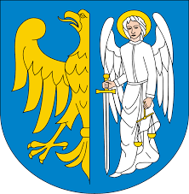
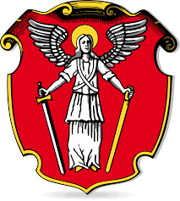
Michał Anioł widnieje na herbach wielu miast miast: Archangielska, Białej Podlaskiej, Dolska, Głubczyc, Kijowa, Łańcuta, Sanoka, Strzelina, Strzyżowa, Zawidowa. Wizerunek świętego pojawia się również na herbach gminy Ornontowice, gminy Telatyn, powiatu łańcuckiego oraz powiatu wołomińskiego. Należy także do symboliki wielkich książąt Rusi Kijowskiej, województw kijowskiego i nowogródzkiego, a także Księstwa Ruskiego.

Slide 11
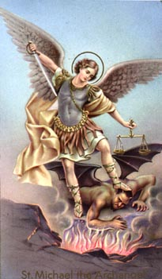
Święto Michała Archanioła
Michał Archanioł wspominany jest dwukrotnie: 6 września (19 września- według kalendarza juliańskiego) jako Wspomnienie Cudu św. Michała Archanioła w Kolosach i 8 listopada (21 listopada- według kalendarza juliańskiego) jako Sobór Arcystratega Michała i innych bezcielesnych Sił, ustanowiony w IV wieku na synodzie w Laodycei.

Slide 12
Modlitwa do Św. Michała Archanioła
Została ona utworzona w 1886 roku przez papieża Leona XIII. Była odmawiana po każdej mszy cichej , lecz reforma liturgiczna zniosła ten obowiązek. Jednak rozważane jest go powrócenie.
Treść modlitwy brzmi:
„ Święty Michale Archaniele! Wspomagaj nas w walce, a przeciw niegodziwości i zasadzkom złego ducha bądź naszą obroną. Oby go Bóg pogromić raczył, pokornie o to prosimy, a Ty, Wodzu niebieskich zastępów, szatana i inne złe duchy, które na zgubę dusz ludzkich po tym świecie krążą, mocą Bożą strąć do piekła. Amen.”

Slide 13
Paulina Wiszyńska
Dziękuje za uwagę!

